Slide 1

1
3
<Generative model series #5>
Distribution Alignment
1 Distribution Alignment

Slide 2

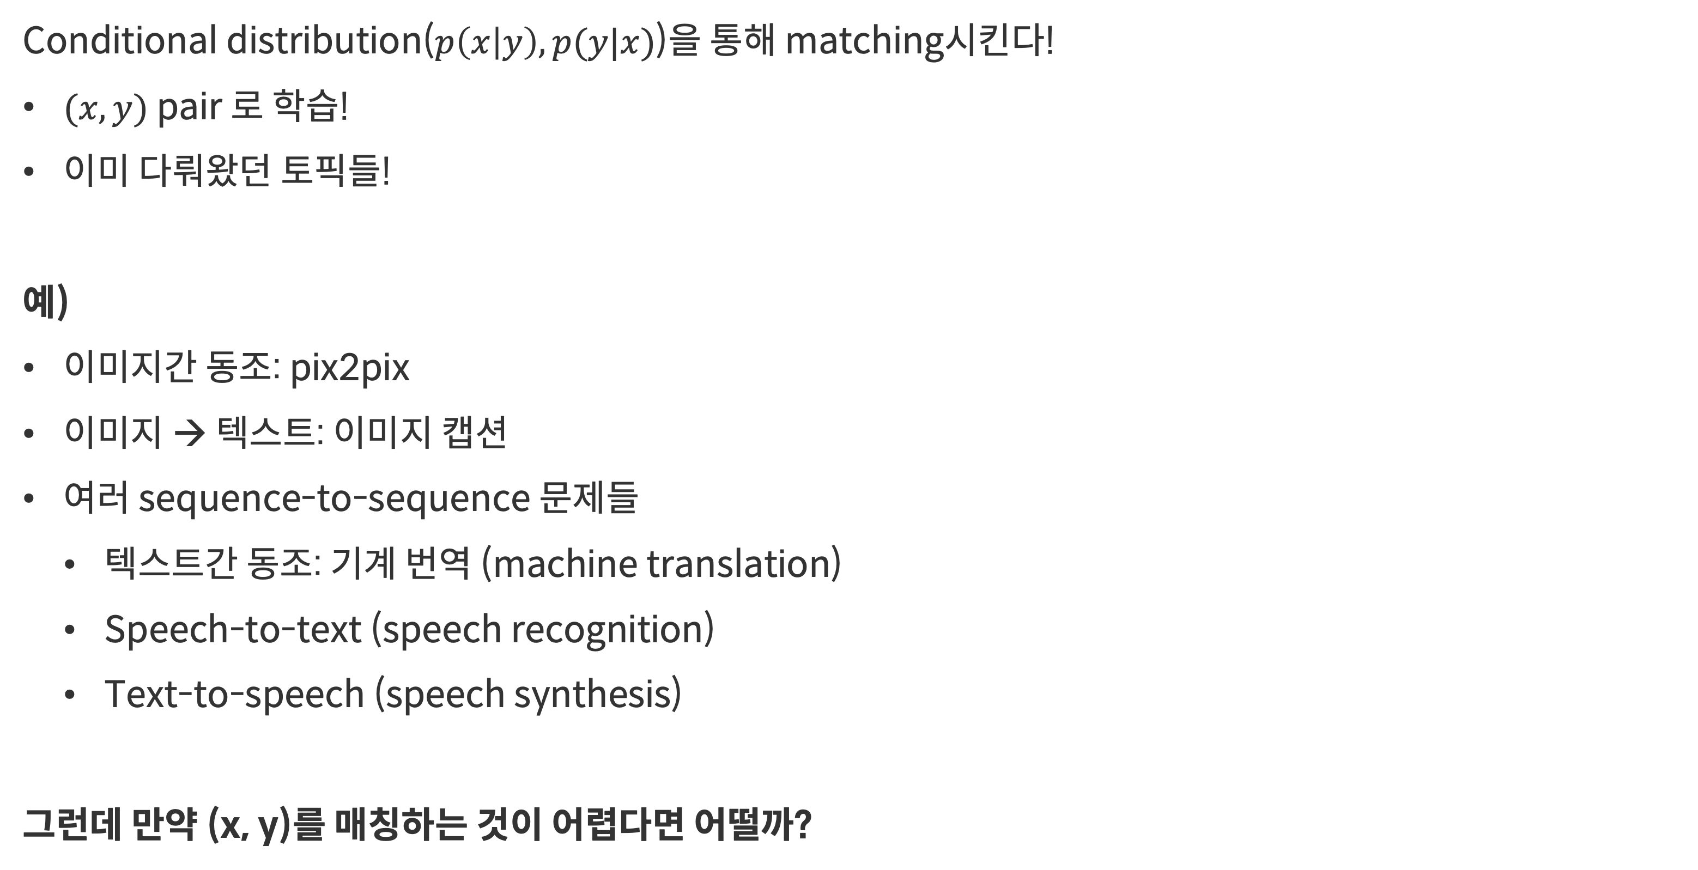
지도 학습적 분포 동조(supervised distribution alignment)
13.
Distribution Alignment
Conditional distribution($p\left(x | y\right), p(y|x)$)을 통해 matching시킨다!
$(x, y)$ pair 로 학습!
이미 다뤄왔던 토픽들!
예)
이미지간 동조: pix2pix
이미지 → 텍스트: 이미지 캡션
여러 sequence-to-sequence 문제들
텍스트간 동조: 기계 번역 (machine translation)
Speech-to-text (speech recognition)
Text-to-speech (speech synthesis)
그런데 만약 (x, y)를 매칭하는 것이 어렵다면 어떨까?

Slide 3
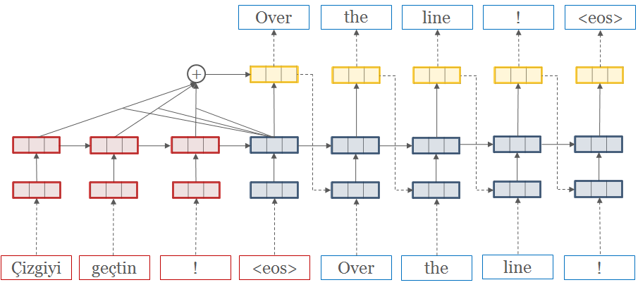
지도 학습적 분포 동조(distribution alignment)의 예
Text-to-text (machine translation)
13.
Distribution Alignment
Image is from https://opennmt.net/

Slide 4
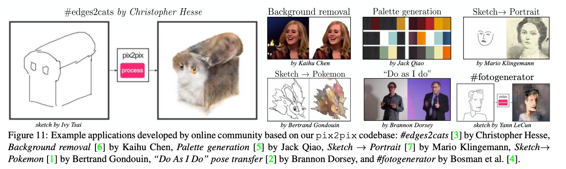
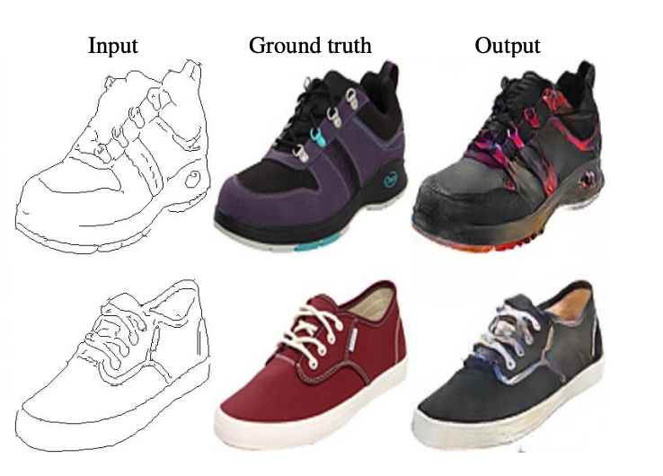
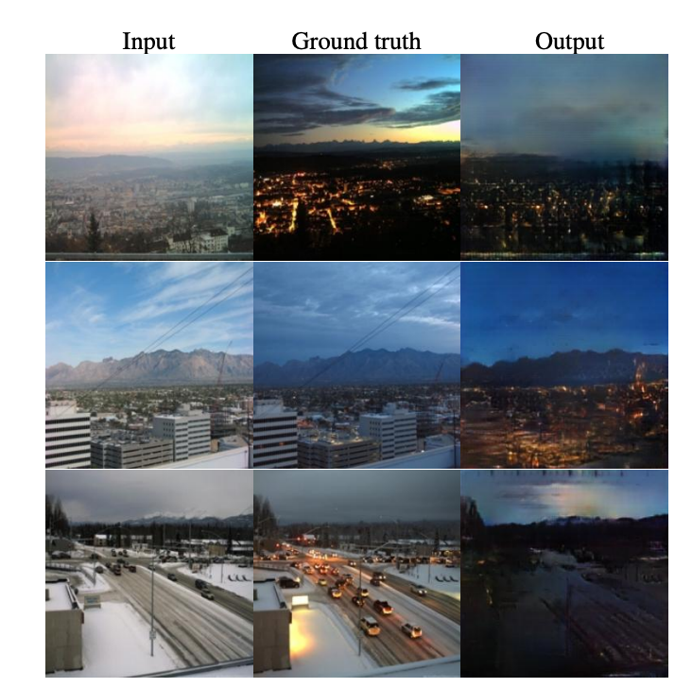
지도 학습적 분포 동조 문제(distribution alignment problem)의 예
Image-to-image (pix2pix)
13.
Distribution Alignment
Isola, Phillip, et al. "Image-to-image translation with conditional adversarial networks." Proceedings of the IEEE conference on computer vision and pattern recognition. 2017.

Slide 5
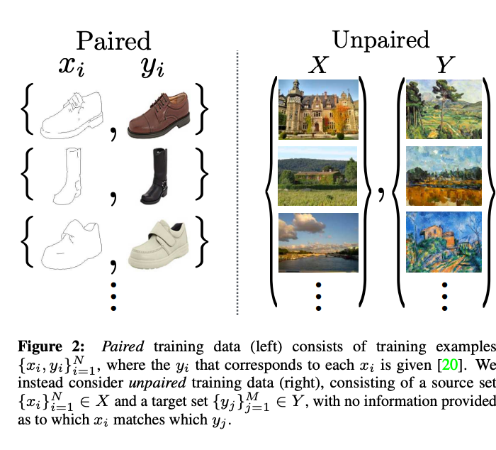
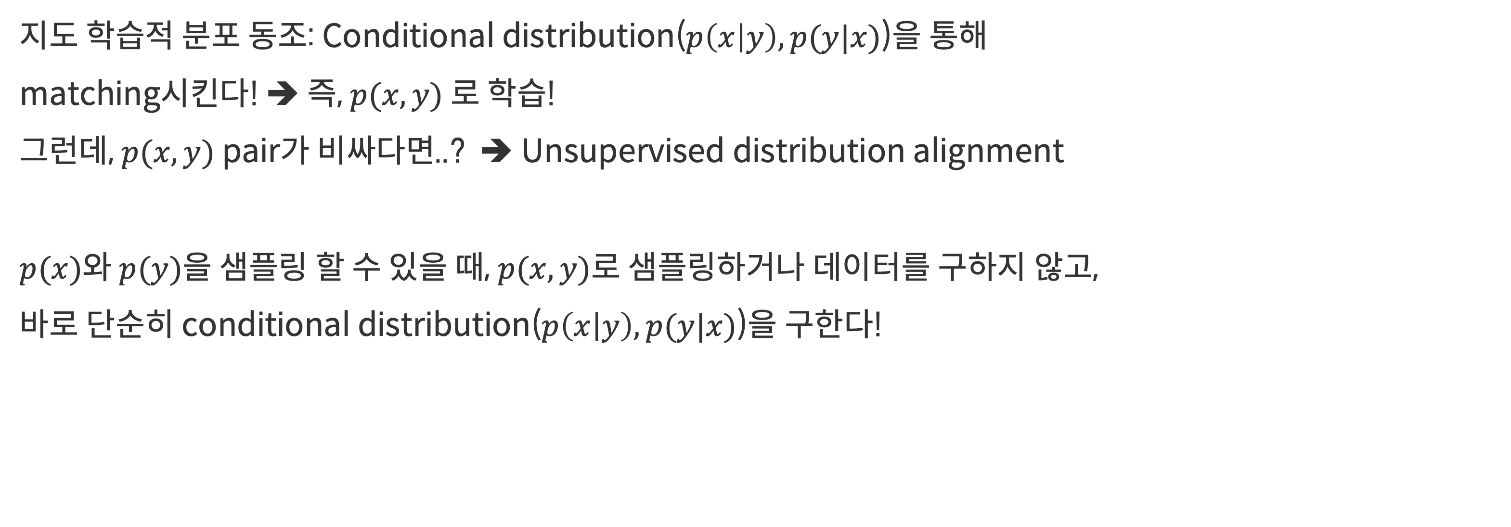
비지도 학습적 분포 동조(unsupervised distribution alignment)
13.
Distribution Alignment
지도 학습적 분포 동조: Conditional distribution($p\left(x | y\right), p(y|x)$)을 통해 matching시킨다! ➔ 즉, $p(x, y)$ 로 학습!
그런데, $p(x, y)$ pair가 비싸다면..? ➔ Unsupervised distribution alignment
$p(x)$와 $p(y)$을 샘플링 할 수 있을 때, $p(x, y)$로 샘플링하거나 데이터를 구하지 않고, 바로 단순히 conditional distribution($p\left(x | y\right), p(y|x)$)을 구한다!
Zhu, Jun-Yan, et al. "Unpaired image-to-image translation using cycle-consistent adversarial networks." Proceedings of the IEEE international conference on computer vision. 2017.

Slide 6
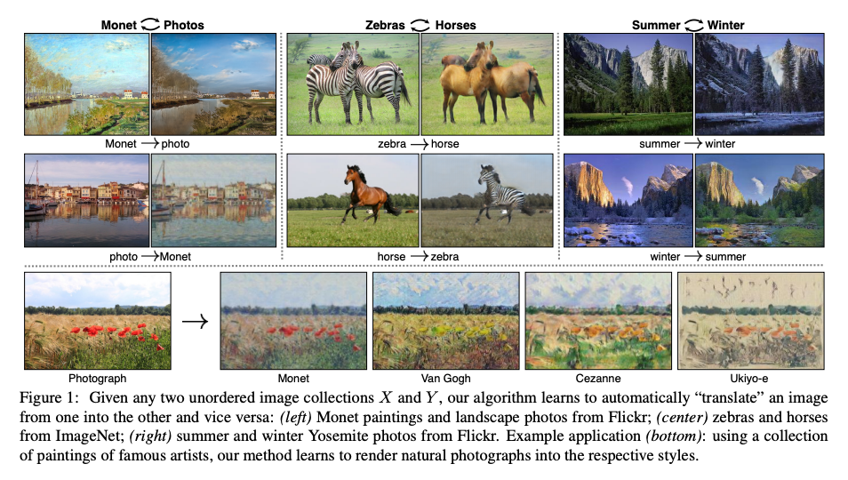
비지도 학습적 분포 동조(unsupervised distribution alignment)의 예
13.
Distribution Alignment
Zhu, Jun-Yan, et al. "Unpaired image-to-image translation using cycle-consistent adversarial networks." Proceedings of the IEEE international conference on computer vision. 2017.

Slide 7
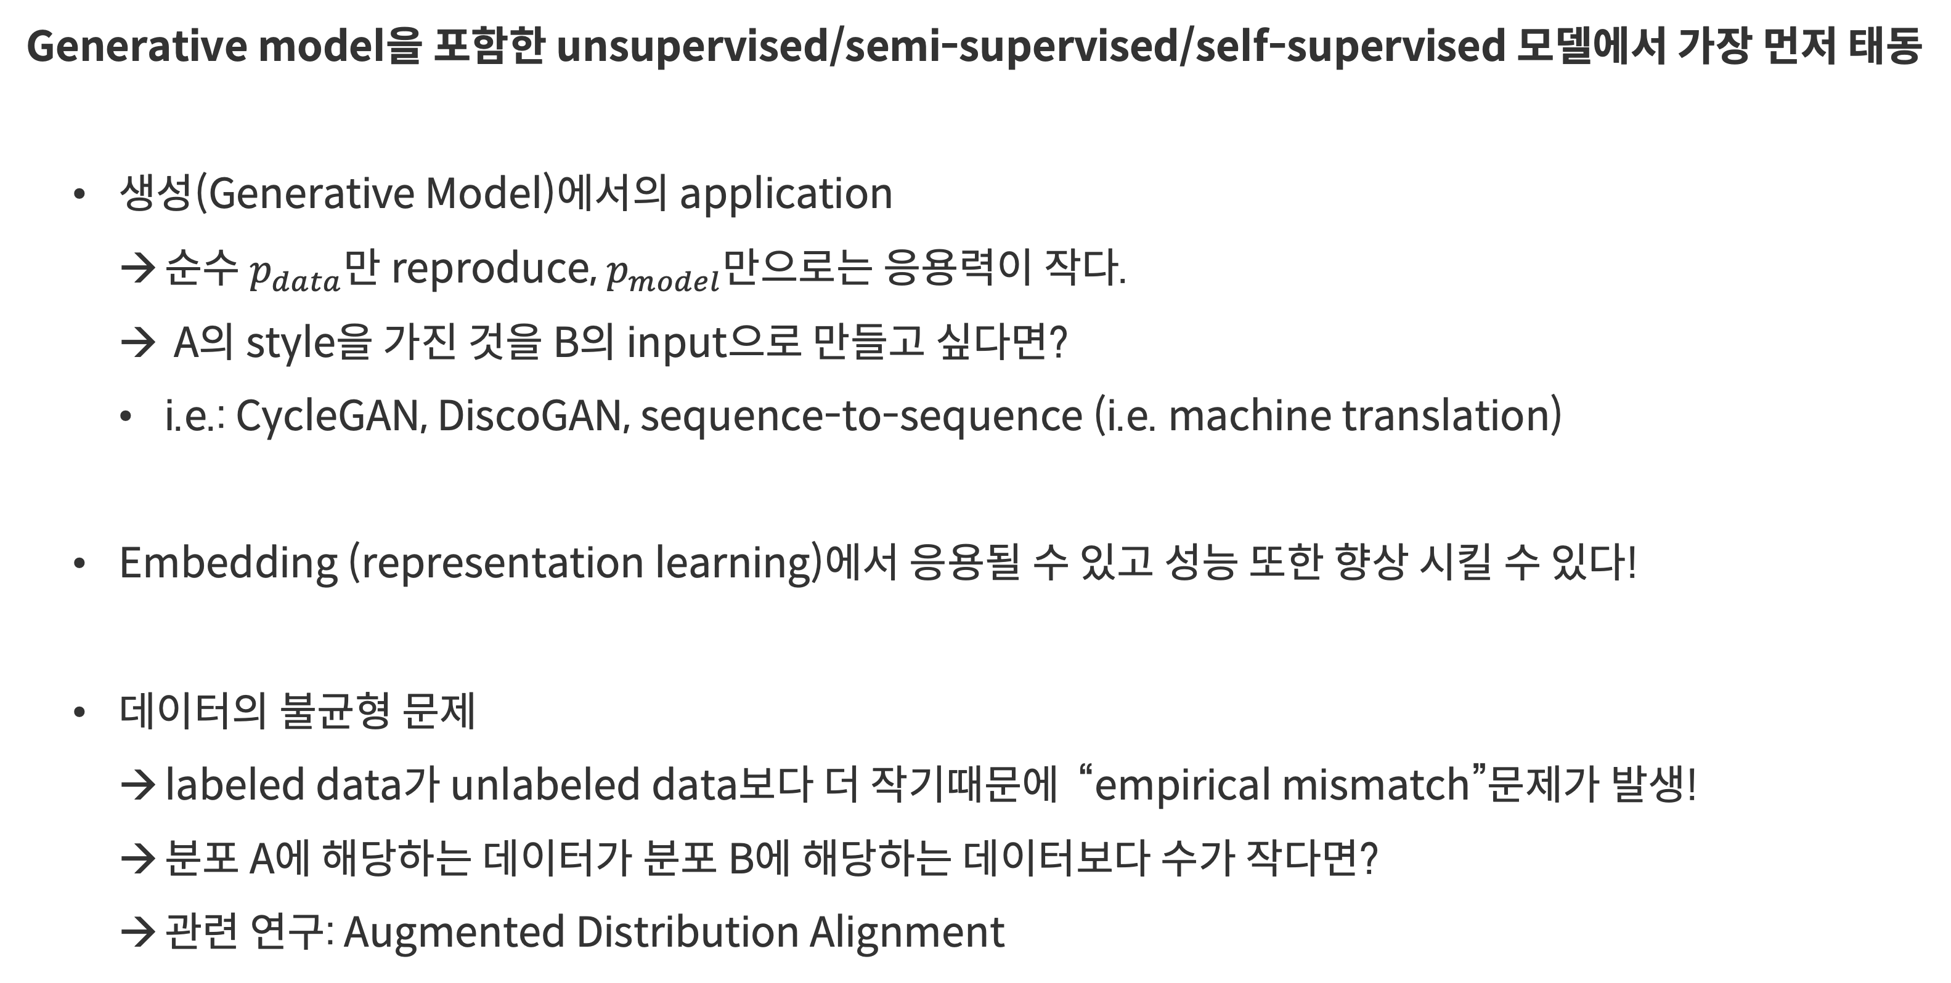
분포 동조(distribution alignment)
왜 필요할까?
13.
Distribution Alignment
Generative model을 포함한 unsupervised/semi-supervised/self-supervised 모델에서 가장 먼저 태동
생성(Generative Model)에서의 application
순수 $p_{data}$만 reproduce, $p_{model}$만으로는 응용력이 작다.
A의 style을 가진 것을 B의 input으로 만들고 싶다면?
i.e.: CycleGAN, DiscoGAN, sequence-to-sequence (i.e. machine translation)
Embedding (representation learning)에서 응용될 수 있고 성능 또한 향상 시킬 수 있다!
데이터의 불균형 문제
labeled data가 unlabeled data보다 더 작기때문에 “empirical mismatch”문제가 발생!
분포 A에 해당하는 데이터가 분포 B에 해당하는 데이터보다 수가 작다면?
관련 연구: Augmented Distribution Alignment

Slide 8
1
3
<Generative model series #5>
Distribution Alignment
2 Marginal Matching & Cycle Consistency
(Dual Learning)

Slide 9
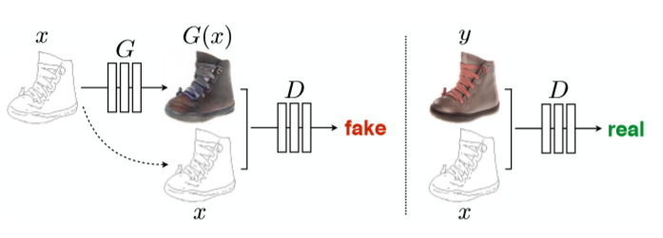
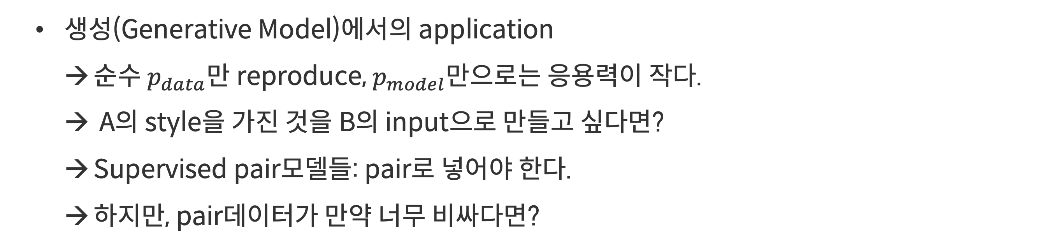
Supervised pair 모델들의(pix2pix)의 한계.
13.
Distribution Alignment
생성(Generative Model)에서의 application
순수 $p_{data}$만 reproduce, $p_{model}$만으로는 응용력이 작다.
A의 style을 가진 것을 B의 input으로 만들고 싶다면?
Supervised pair모델들: pair로 넣어야 한다.
하지만, pair데이터가 만약 너무 비싸다면?
Isola, Phillip, et al. "Image-to-image translation with conditional adversarial networks." Proceedings of the IEEE conference on computer vision and pattern recognition. 2017.

Slide 10
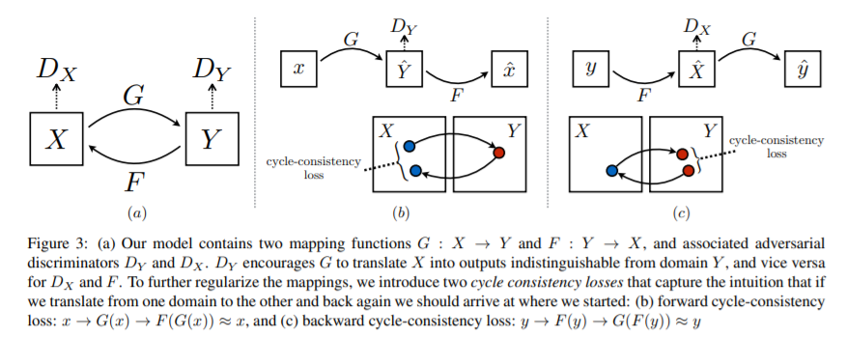
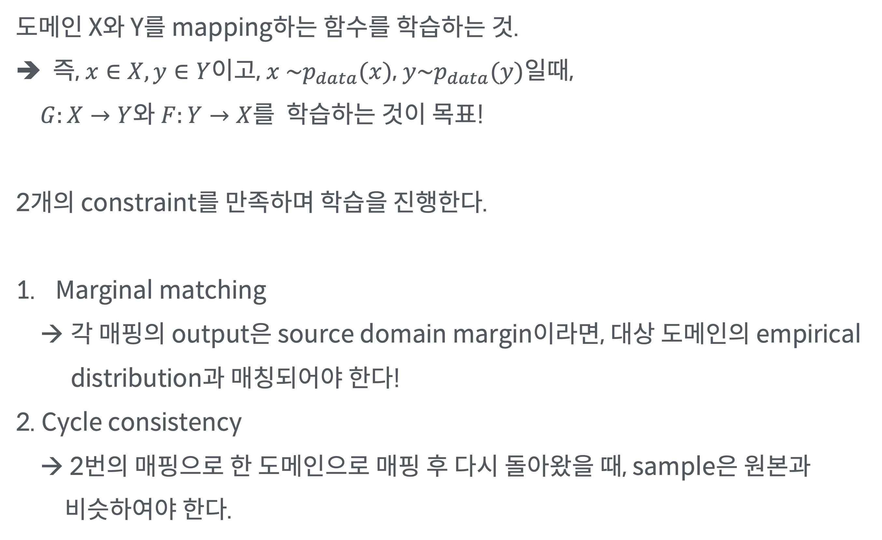
CycleGAN (2017)
13.
Distribution Alignment
도메인 X와 Y를 mapping하는 함수를 학습하는 것.
➔ 즉, $x∈X, y∈Y$이고, $x \sim p_{data}(x)$, $y\sim p_{data}(y)$일때, $G:X→Y$와 $F:Y→X$를 학습하는 것이 목표!
2개의 constraint를 만족하며 학습을 진행한다.
Marginal matching
각 매핑의 output은 source domain margin이라면, 대상 도메인의 empirical distribution과 매칭되어야 한다!
2. Cycle consistency
→ 2번의 매핑으로 한 도메인으로 매핑 후 다시 돌아왔을 때, sample은 원본과
비슷하여야 한다.

Slide 11
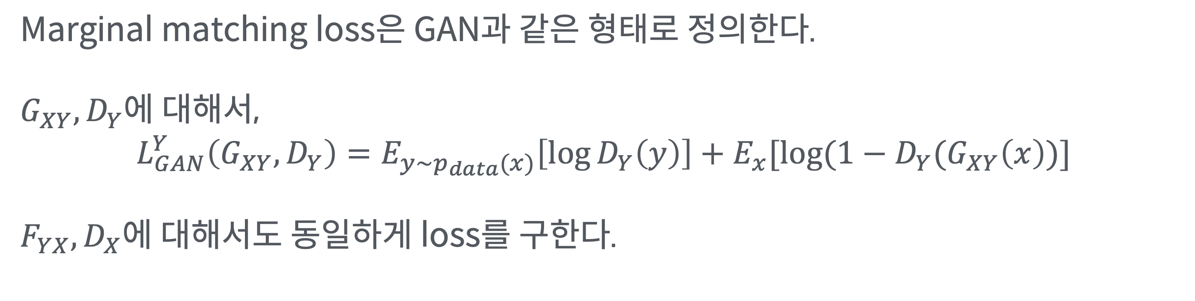
CycleGAN (2017)
Marginal matching
13.
Distribution Alignment
Marginal matching loss은 GAN과 같은 형태로 정의한다.
$G_{XY}, D_{Y}$에 대해서,
$$L_{GAN}^{Y}\left(G_{XY}, D_{Y}\right)=E_{y\sim p_{data}(x)}\left[\log{D_{Y}\left(y\right)}\right]+E_{x}[\log{(1−D_{Y}(G_{XY}\left(x\right))}]$$
$F_{YX}, D_{X}$에 대해서도 동일하게 loss를 구한다.

Slide 12
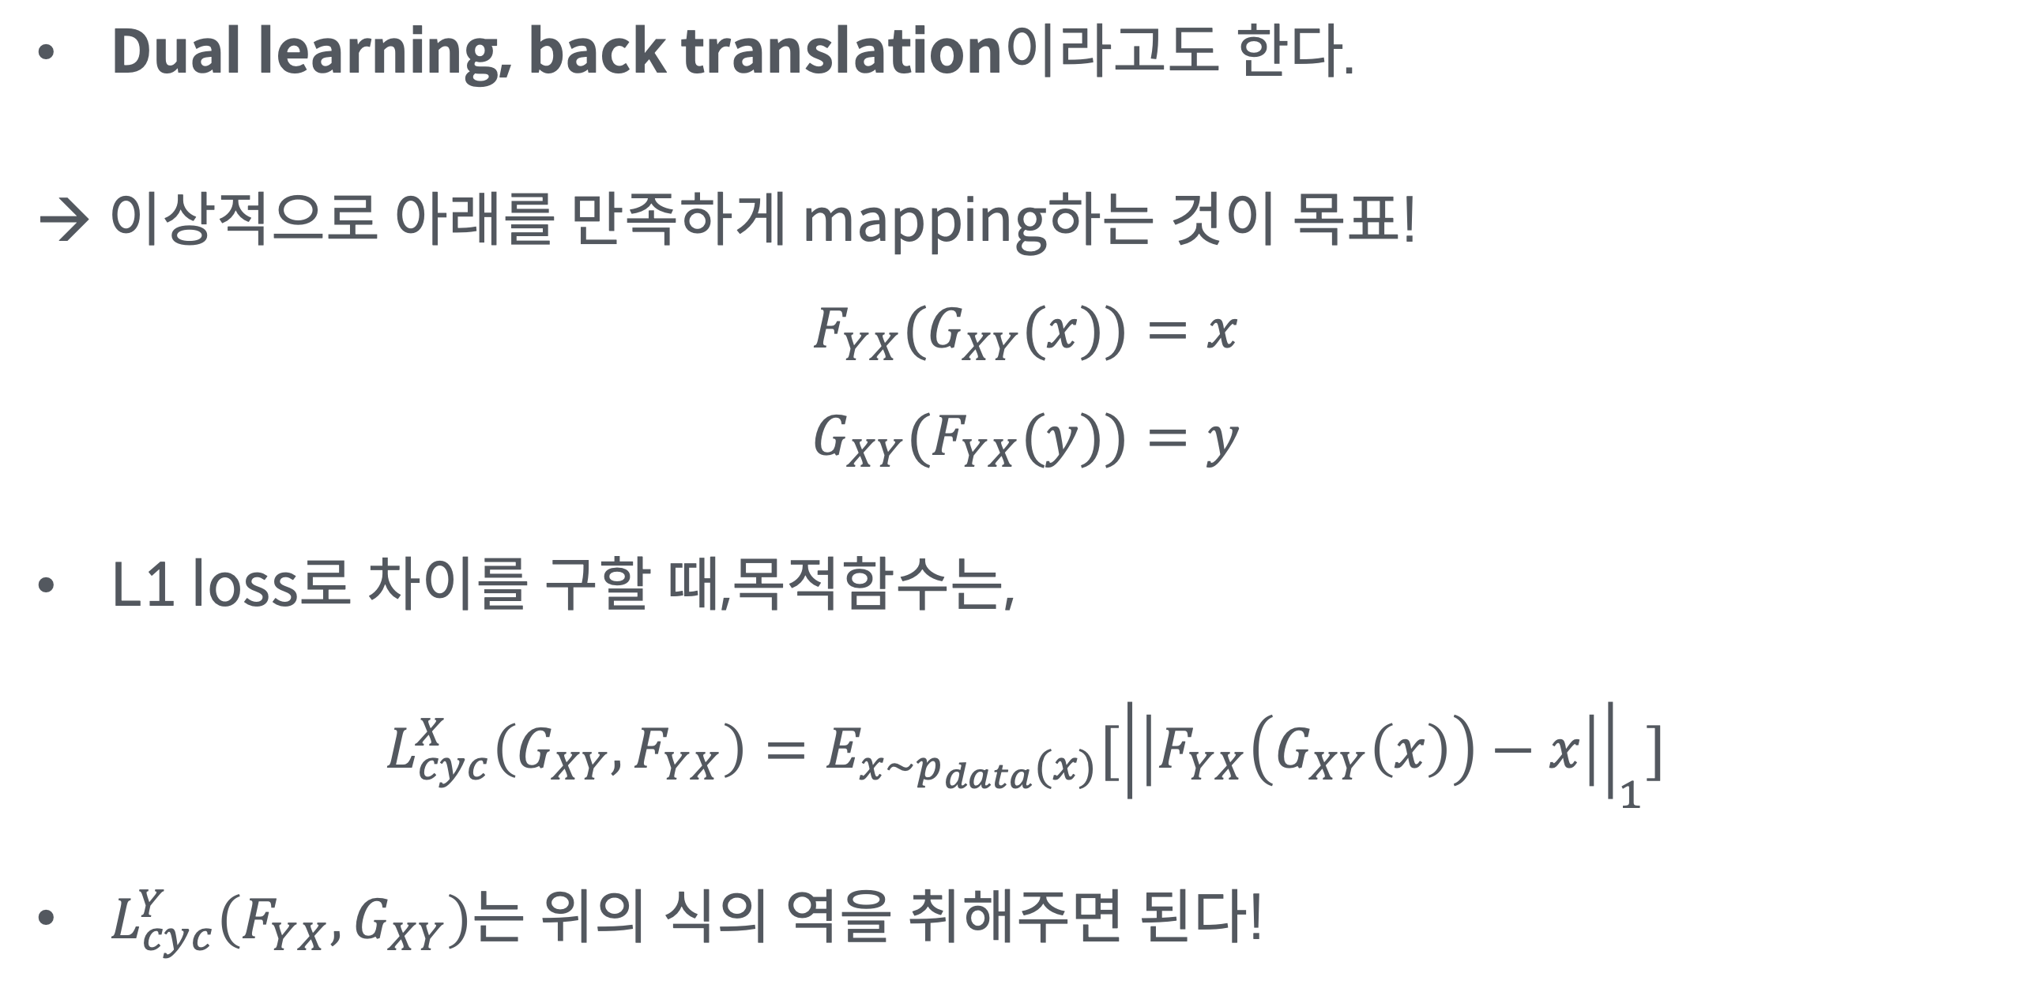
CycleGAN (2017)
Cycle consistency
13.
Distribution Alignment
Dual learning, back translation이라고도 한다.
→ 이상적으로 아래를 만족하게 mapping하는 것이 목표!
$${F_{YX}(G}_{XY}(x))=x$$
$$G_{XY}(F_{YX}(y))=y$$
L1 loss로 차이를 구할 때,목적함수는,
$$L_{cyc}^{X}\left(G_{XY}, F_{YX}\right)=E_{x\sim p_{data}(x)}[{\left|\left|F_{YX}\left(G_{XY}\left(x\right)\right)−x\right|\right|}_{1}]$$
$L_{cyc}^{Y}\left({F_{YX}, G}_{XY}\right)$는 위의 식의 역을 취해주면 된다!
Zhu, Jun-Yan, et al. "Unpaired image-to-image translation using cycle-consistent adversarial networks." Proceedings of the IEEE international conference on computer vision. 2017.

Slide 13
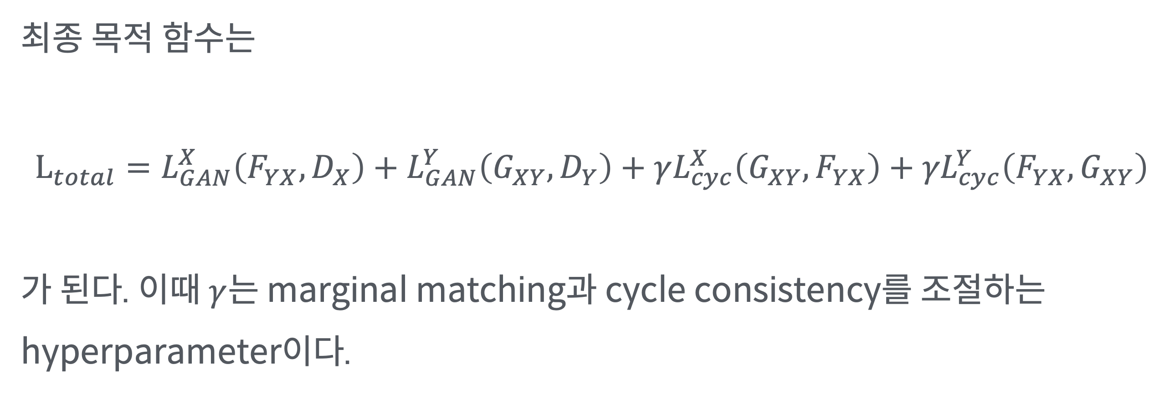
CycleGAN (2017)
최종 목적 함수
13.
Distribution Alignment
최종 목적 함수는
$$L_{total}=L_{GAN}^{X}\left(F_{YX}, D_{X}\right)+L_{GAN}^{Y}\left(G_{XY}, D_{Y}\right)+γL_{cyc}^{X}\left(G_{XY}, F_{YX}\right)+{γL}_{cyc}^{Y}\left(F_{YX},G_{XY}\right)$$
가 된다. 이때 $γ$는 marginal matching과 cycle consistency를 조절하는 hyperparameter이다.
Zhu, Jun-Yan, et al. "Unpaired image-to-image translation using cycle-consistent adversarial networks." Proceedings of the IEEE international conference on computer vision. 2017.

Slide 14
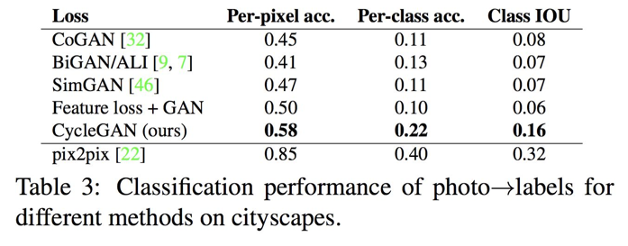
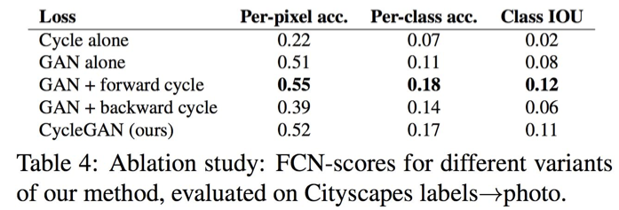
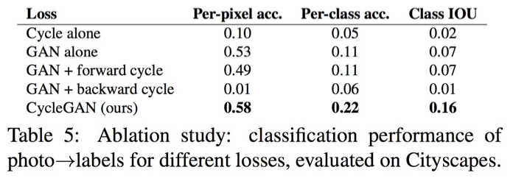
CycleGAN (2017)
결과
13.
Distribution Alignment
Zhu, Jun-Yan, et al. "Unpaired image-to-image translation using cycle-consistent adversarial networks." Proceedings of the IEEE international conference on computer vision. 2017.

Slide 15
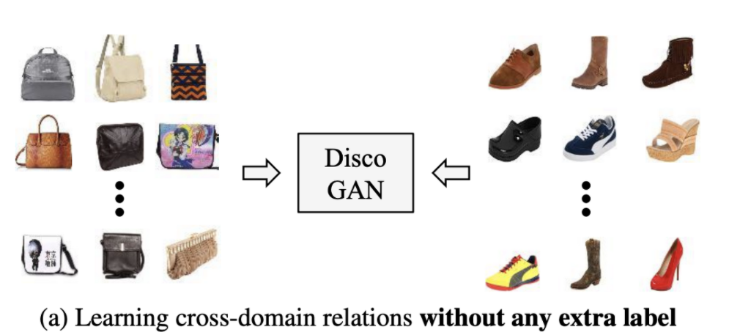
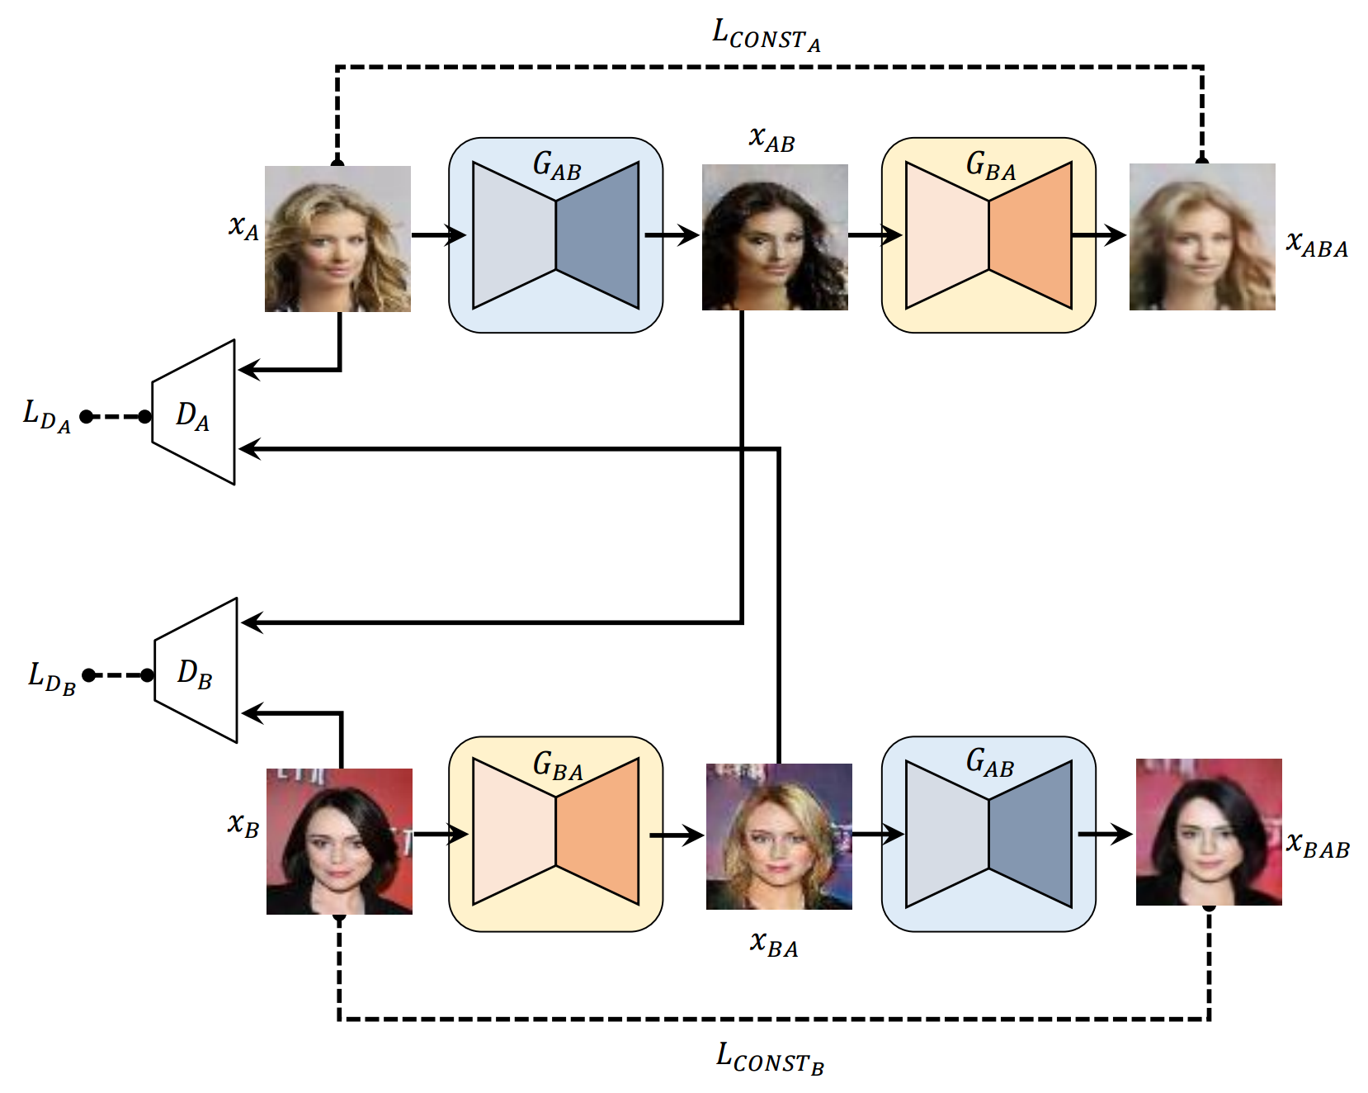
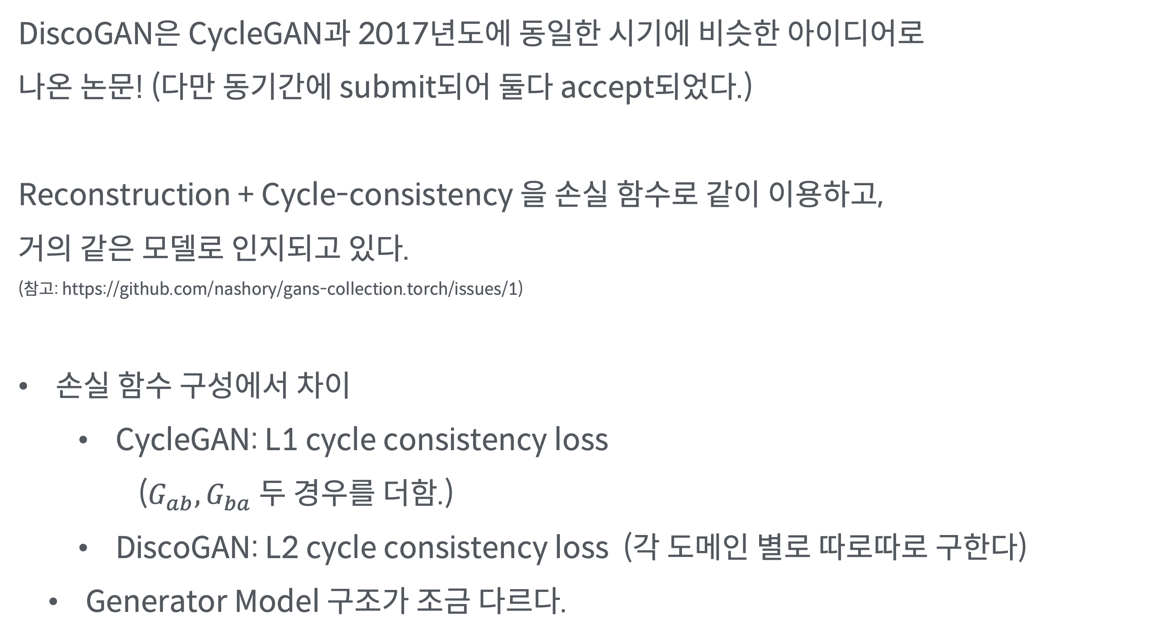
참고: DiscoGAN (2017)
13.
Distribution Alignment
DiscoGAN은 CycleGAN과 2017년도에 동일한 시기에 비슷한 아이디어로 나온 논문! (다만 동기간에 submit되어 둘다 accept되었다.)
Reconstruction + Cycle-consistency 을 손실 함수로 같이 이용하고,
거의 같은 모델로 인지되고 있다. (참고: https://github.com/nashory/gans-collection.torch/issues/1)
손실 함수 구성에서 차이
CycleGAN: L1 cycle consistency loss ($G_{ab}, G_{ba}$ 두 경우를 더함.)
DiscoGAN: L2 cycle consistency loss (각 도메인 별로 따로따로 구한다)
Generator Model 구조가 조금 다르다.
Kim, Taeksoo, et al. "Learning to discover cross-domain relations with generative adversarial networks." International Conference on Machine Learning. PMLR, 2017.

Slide 16
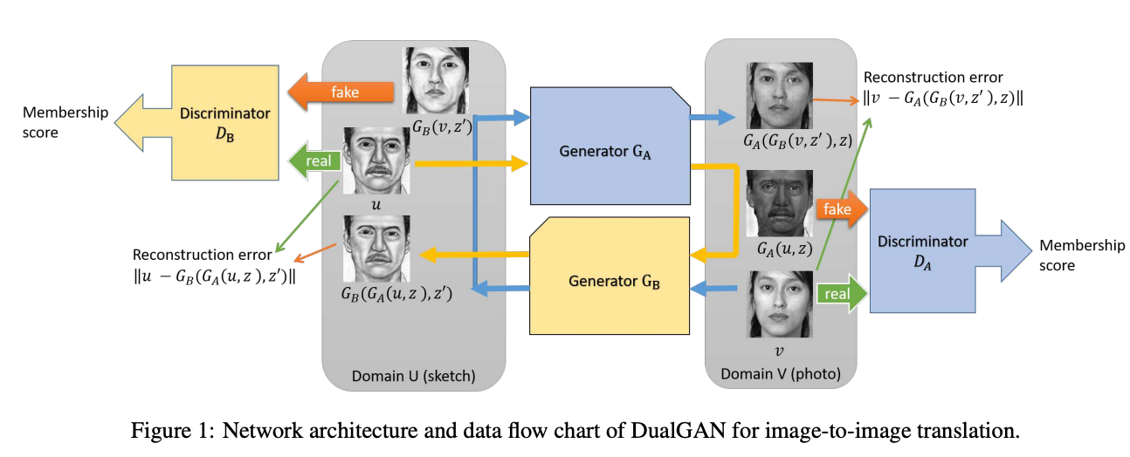
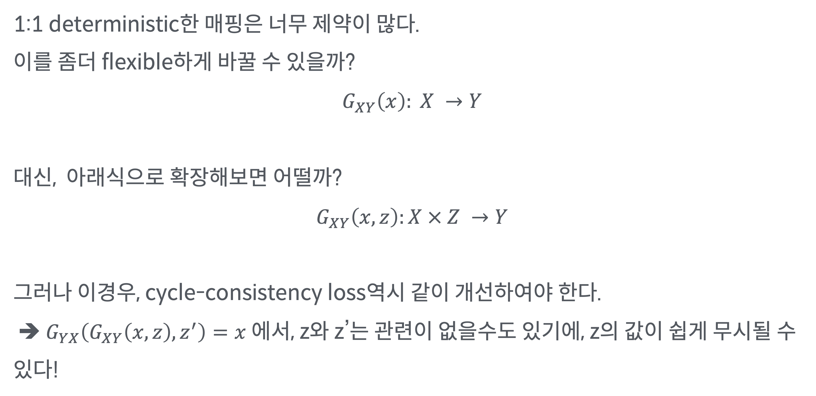
DualGAN; Stochastic GAN (2017)
Stochastic Mapping
13.
Distribution Alignment
1:1 deterministic한 매핑은 너무 제약이 많다. 이를 좀더 flexible하게 바꿀 수 있을까?
$$G_{XY}\left(x\right): X →Y$$
대신, 아래식으로 확장해보면 어떨까?
$$G_{XY}\left(x, z\right):X × Z →Y$$
그러나 이경우, cycle-consistency loss역시 같이 개선하여야 한다.
➔ $G_{YX}\left(G_{XY}\left(x, z\right), z^{′}\right)=x$ 에서, z와 z’는 관련이 없을수도 있기에, z의 값이 쉽게 무시될 수 있다!
Yi, Zili, et al. "Dualgan: Unsupervised dual learning for image-to-image translation." Proceedings of the IEEE international conference on computer vision. 2017.
Almahairi, Amjad, et al. "Augmented cyclegan: Learning many-to-many mappings from unpaired data." International Conference on Machine Learning. PMLR, 2018.

Slide 17
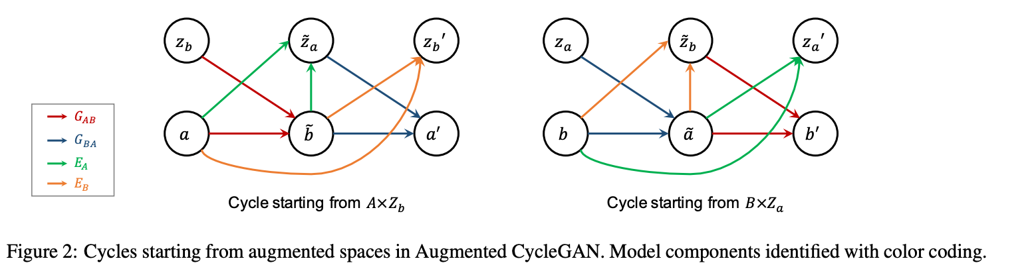
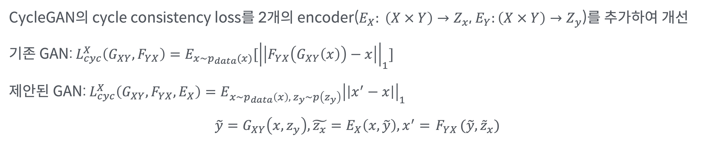
Augmented CycleGAN (2018)
Stochastic Mapping
13.
Distribution Alignment
CycleGAN의 cycle consistency loss를 2개의 encoder($E_{X}: \left(X × Y\right)→Z_{x}$, $E_{Y}:\left(X × Y\right)→Z_{y}$)를 추가하여 개선
기존 GAN: $L_{cyc}^{X}\left(G_{XY}, F_{YX}\right)=E_{x\sim p_{data}(x)}[{\left|\left|F_{YX}\left(G_{XY}\left(x\right)\right)−x\right|\right|}_{1}]$
제안된 GAN: $L_{cyc}^{X}\left(G_{XY}, F_{YX}, E_{X}\right)=E_{x\sim p_{data}\left(x\right), z_{y}\sim p\left(z_{y}\right)}{\left|\left|x^{′}−x\right|\right|}_{1}$
$$\tilde{y}=G_{XY}\left(x, z_{y}\right), \tilde{z_{x}}=E_{X}\left(x, \tilde{y}\right), x^{′}={ F}_{YX}(\tilde{y}, {\tilde{z}}_{x})$$
Almahairi, Amjad, et al. "Augmented cyclegan: Learning many-to-many mappings from unpaired data." International Conference on Machine Learning. PMLR, 2018.

Slide 18
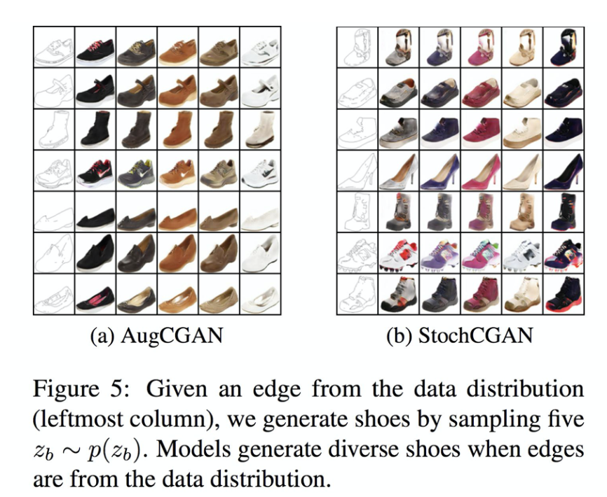
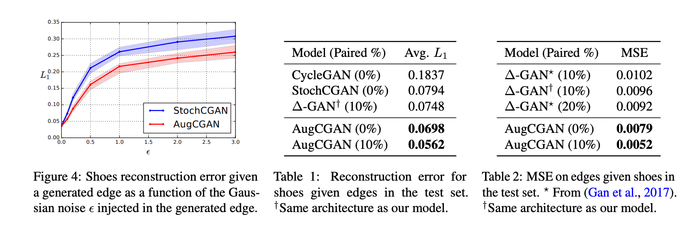
Augmented CycleGAN (2018)
결과
13.
Distribution Alignment
Almahairi, Amjad, et al. "Augmented cyclegan: Learning many-to-many mappings from unpaired data." International Conference on Machine Learning. PMLR, 2018.

Slide 19
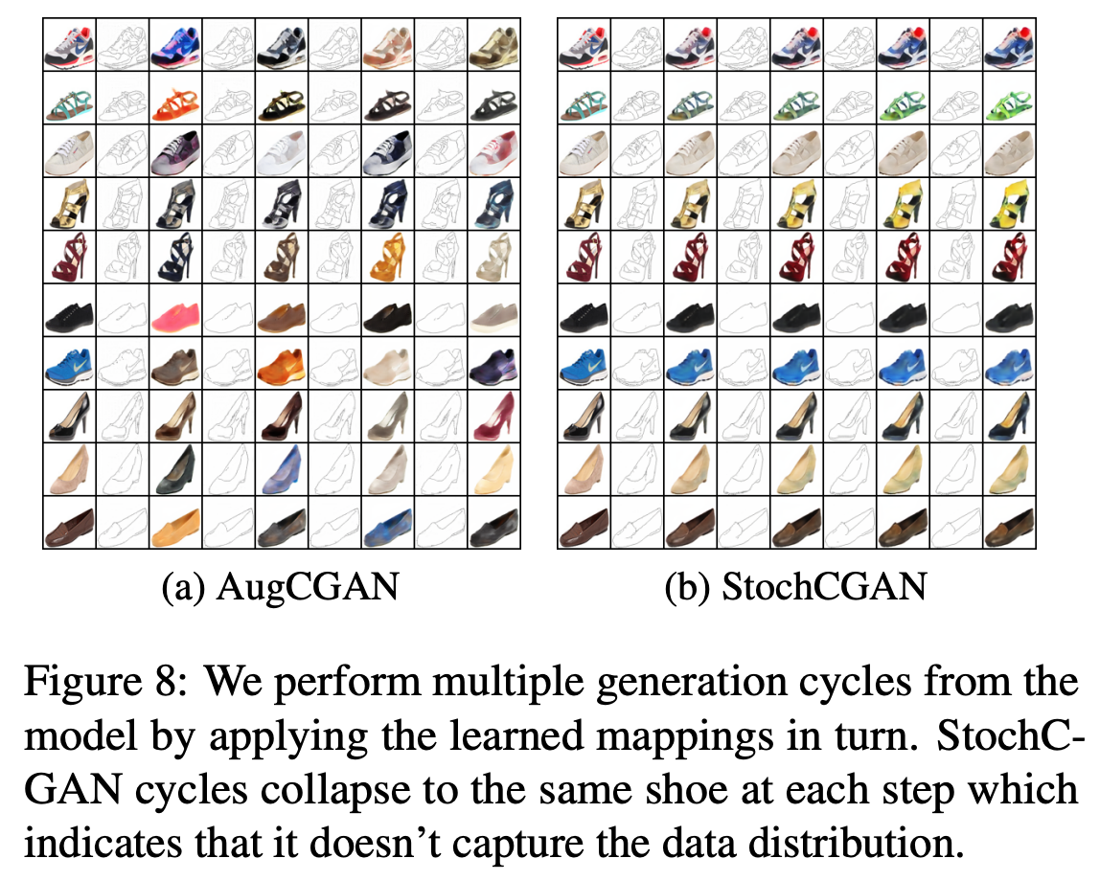
Augmented CycleGAN (2018)
개선된 cycle-loss는 cheating을 어느정도 막아준다 !
13.
Distribution Alignment
Almahairi, Amjad, et al. "Augmented cyclegan: Learning many-to-many mappings from unpaired data." International Conference on Machine Learning. PMLR, 2018.

Slide 20
1
3
<Generative model series #5>
Distribution Alignment
3 Variations & Application

Slide 21
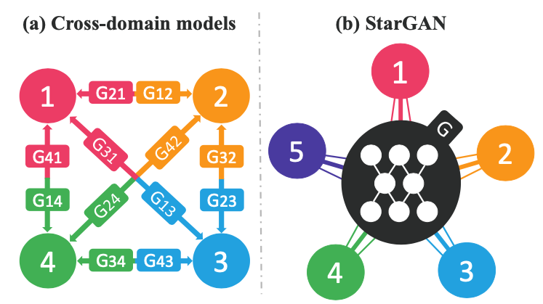
StarGAN (2018)
단일 모델로 다중 도메인 변환을 쉽게 할 수 있을까?
13.
Distribution Alignment
CycleGAN, DiscoGAN, pix2pix, cGAN 등에서는 한 개의 특징 만을 학습해서 변환.
→ Cycle loss로 구현된 신경망은 웃는 얼굴을 우는 얼굴로 바꾸는 작업 밖에 하지 못하고, 각 특징 별로 기능을 추가하여야 한다.
이런 환경에서 다양한 도메인으로 변환하려면 도메인 D개가 있을 때, O(D^2)만큼 모델과 loss반영이 필요하다!
단일 모델로 줄일 수 있을까? ➔ StarGAN!
하나의 신경망을 이용해서 많은 도메인으로 변환하기 때문에 일반적인 지식을 학습하여 더 높은 퀄리티의 이미지를 생성. (multi-task learning?)
측면에서도 매우 경제적 !
Choi, Yunjey, et al. "Stargan: Unified generative adversarial networks for multi-domain image-to-image translation." Proceedings of the IEEE conference on computer vision and pattern recognition. 2018.

Slide 22
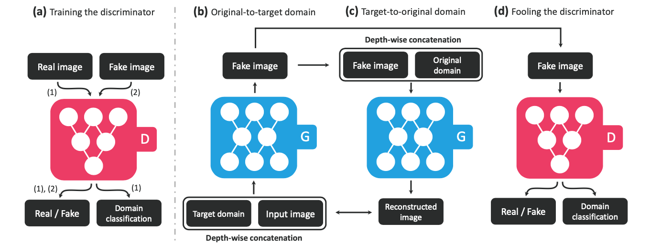
StarGAN (2018)
모델 아키텍처와 키 아이디어
13.
Distribution Alignment
Vanilla GAN에서는 잠재 변수(z)을 입력 값으로 받는 반면, StarGAN에서는 변환하고자 하는 도메인 정보(c)와 원본 이미지(x)을 input 으로 한다.
Discriminator D(x)는 원본 이미지의 Real/Fake여부에 더해서 특정 도메인 정보까지 맞추는 것이 목표!
Generator: G(x, c)는?
하나의 손실 함수로 많은 도메인 학습 필요.
원본 이미지(x)와 타켓 도메인(c; one-hot vec.)가 주어졌을 때, 원본 이미지를 타겟 도메인으로 변환 필요.
Choi, Yunjey, et al. "Stargan: Unified generative adversarial networks for multi-domain image-to-image translation." Proceedings of the IEEE conference on computer vision and pattern recognition. 2018.

Slide 23
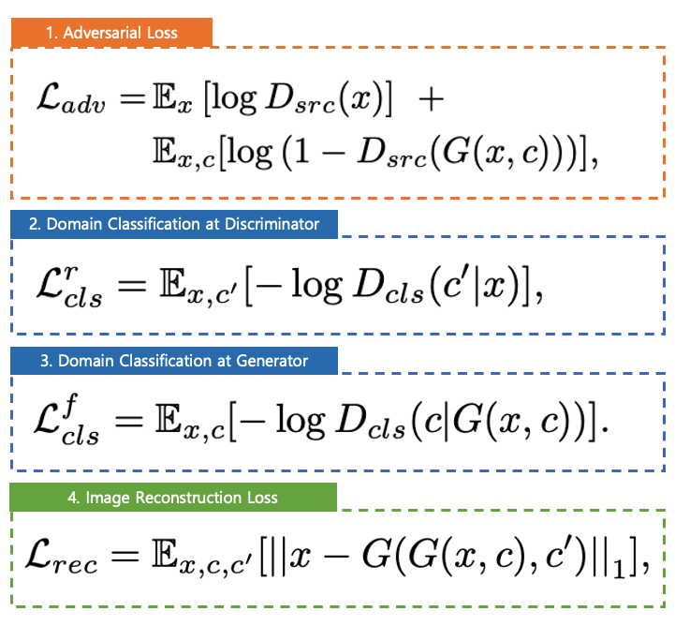
StarGAN (2018)
목적 함수
13.
Distribution Alignment
Adversarial loss
→ 기존 GAN(i.e. vanilla GAN, WGAN..)의 손실함수이되, generator는 z를 input으로 받는 것이 아닌, x, c를 input으로 받는다.
Domain classification loss (discriminator)
→ Discriminator는 주어진 이미지가 원본인지 가짜인지 구분하는데 더해 원본 이미지의 도메인 정보까지 예측
Domain classification loss (generator)
→ generator의 결과물 역시, 도메인 정보 예측 필요!
Reconstruction loss
→ Cycle consistency loss로, 이미지의 퀄리티 유지!
x: 원본 이미지 , c: 바꾸고자 하는 도메인, c’: 원래 이미지의 도메인
Choi, Yunjey, et al. "Stargan: Unified generative adversarial networks for multi-domain image-to-image translation." Proceedings of the IEEE conference on computer vision and pattern recognition. 2018.

Slide 24
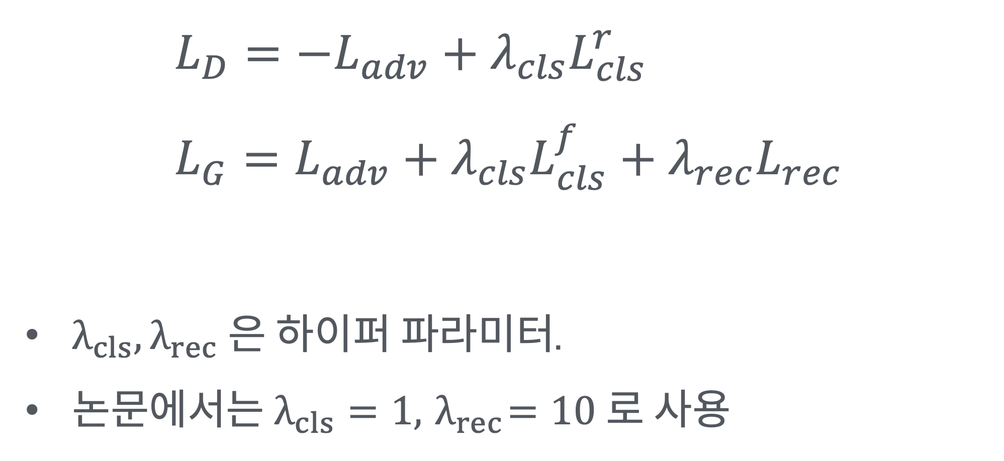
StarGAN (2018)
최종 목적 함수
13.
Distribution Alignment
$$L_{D}=−L_{adv}+λ_{cls}L_{cls}^{r} \\ L_{G}=L_{adv}+λ_{cls}L_{cls}^{f}+λ_{rec}L_{rec}$$
$λ_{cls},λ_{rec}$ 은 하이퍼 파라미터.
논문에서는 $λ_{cls}=1,{ λ}_{rec}=10$ 로 사용
x: 원본 이미지 , c: 바꾸고자 하는 도메인, c’: 원래 이미지의 도메인
Choi, Yunjey, et al. "Stargan: Unified generative adversarial networks for multi-domain image-to-image translation." Proceedings of the IEEE conference on computer vision and pattern recognition. 2018.

Slide 25
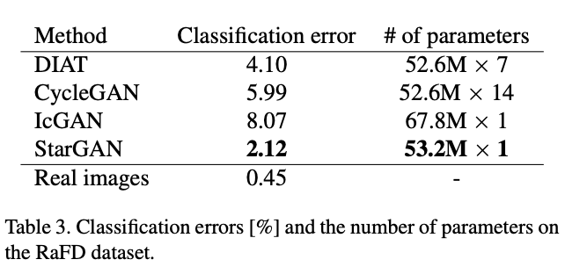
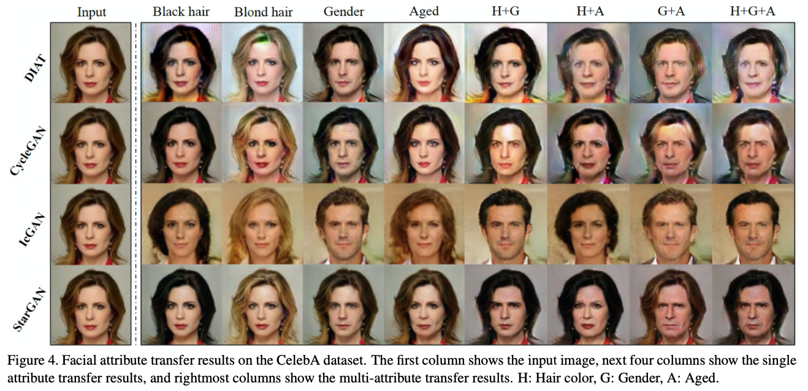
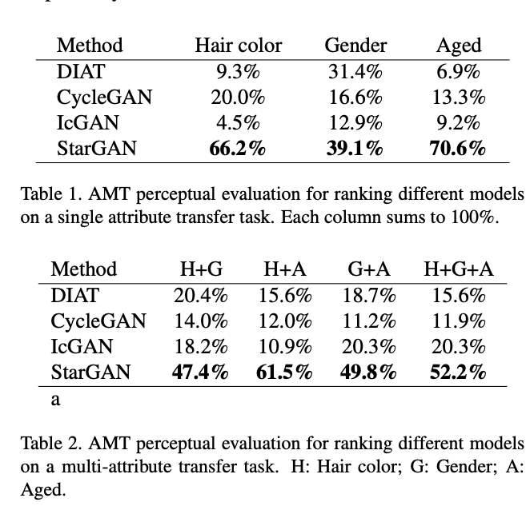
StarGAN (2018)
결과
13.
Distribution Alignment
2개 이상의 도메인에서도 잘 된다!
Choi, Yunjey, et al. "Stargan: Unified generative adversarial networks for multi-domain image-to-image translation." Proceedings of the IEEE conference on computer vision and pattern recognition. 2018.

Slide 26
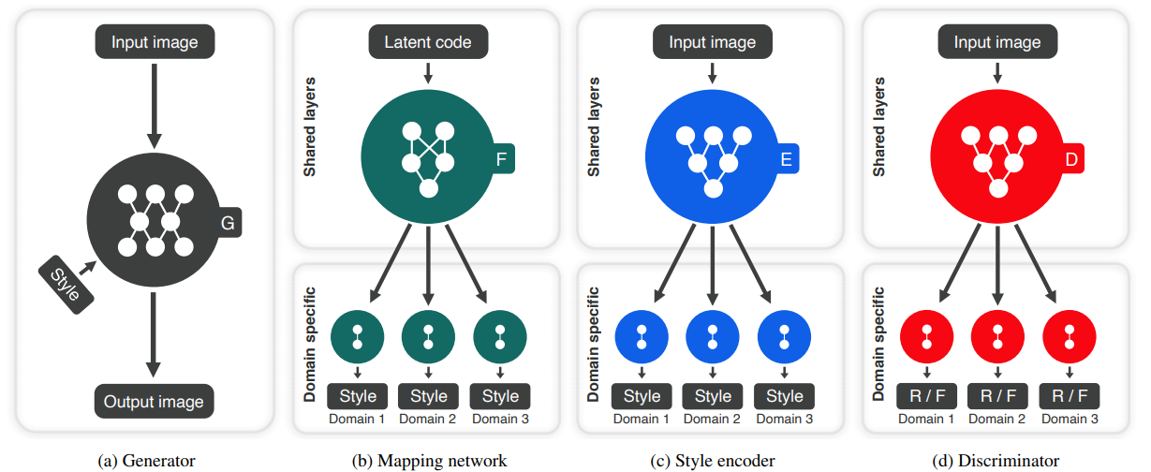
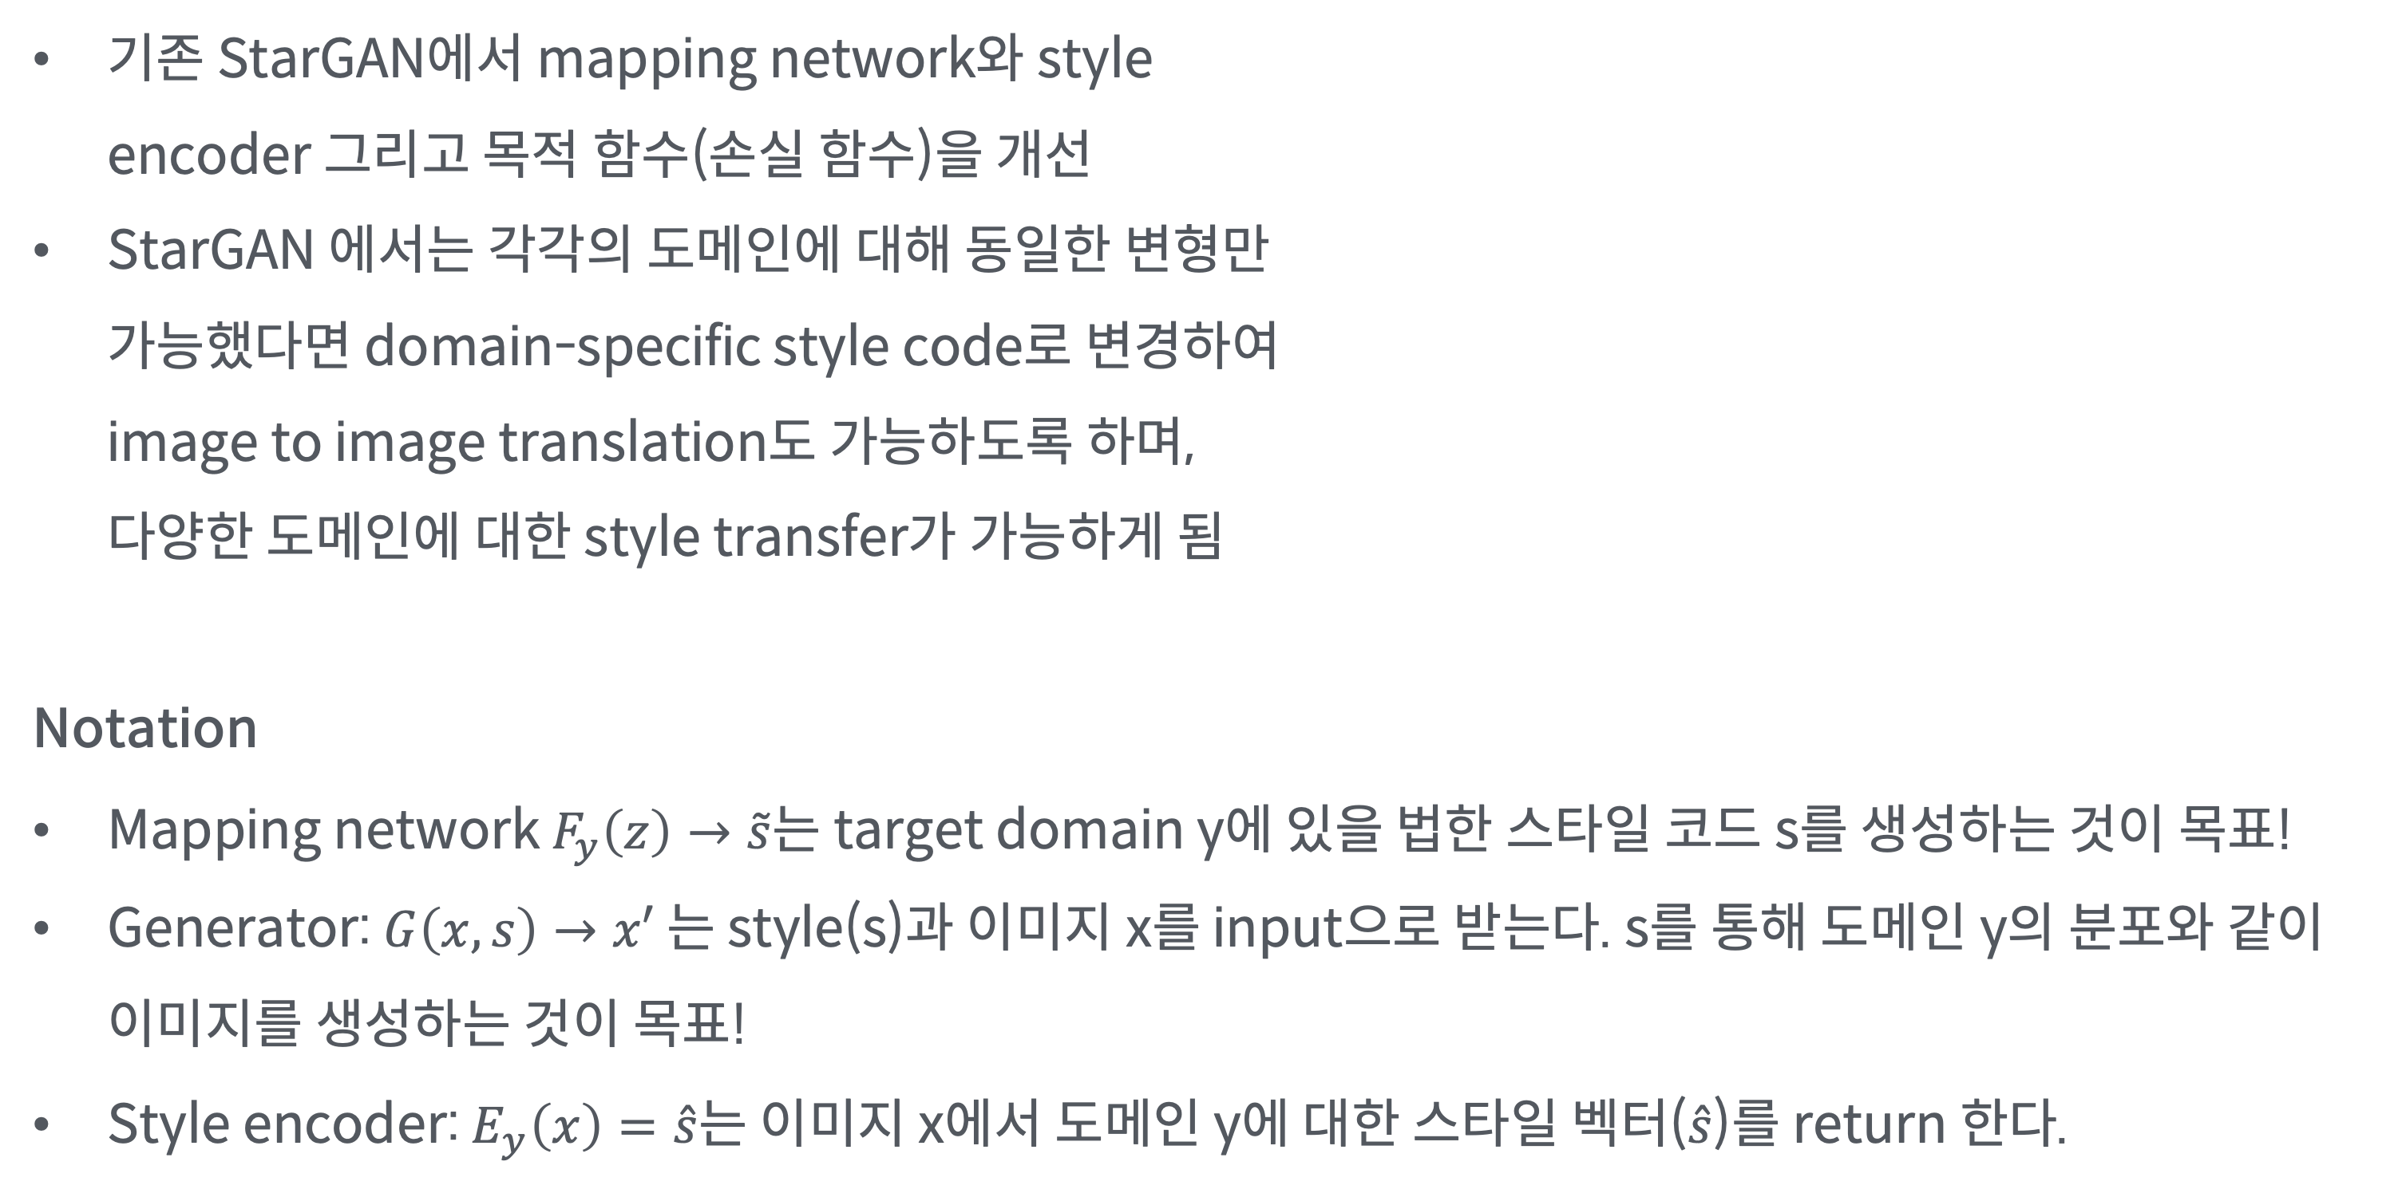
StarGAN v2 (2020)
모델
13.
Distribution Alignment
기존 StarGAN에서 mapping network와 style encoder 그리고 목적 함수(손실 함수)을 개선
StarGAN 에서는 각각의 도메인에 대해 동일한 변형만 가능했다면 domain-specific style code로 변경하여 image to image translation도 가능하도록 하며, 다양한 도메인에 대한 style transfer가 가능하게 됨
Notation
Mapping network$F_{y}\left(z\right)→\tilde{s}$는 target domain y에 있을 법한 스타일 코드 s를 생성하는 것이 목표!
Generator: $G\left(x, s\right)→x′$ 는 style(s)과 이미지 x를 input으로 받는다. s를 통해 도메인 y의 분포와 같이 이미지를 생성하는 것이 목표!
Style encoder: $E_{y}\left(x\right)=\hat{s}$는 이미지 x에서 도메인 y에 대한 스타일 벡터($\hat{s}$)를 return 한다.
Choi, Yunjey, et al. "Stargan v2: Diverse image synthesis for multiple domains." Proceedings of the IEEE/CVF Conference on Computer Vision and Pattern Recognition. 2020.

Slide 27
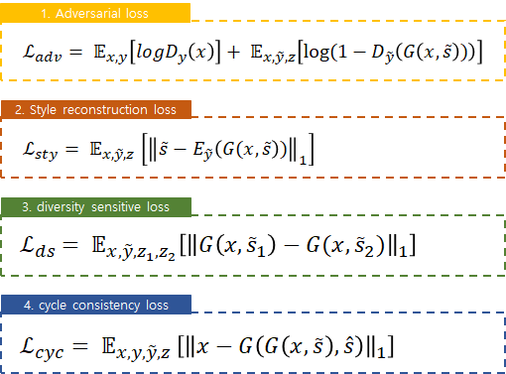
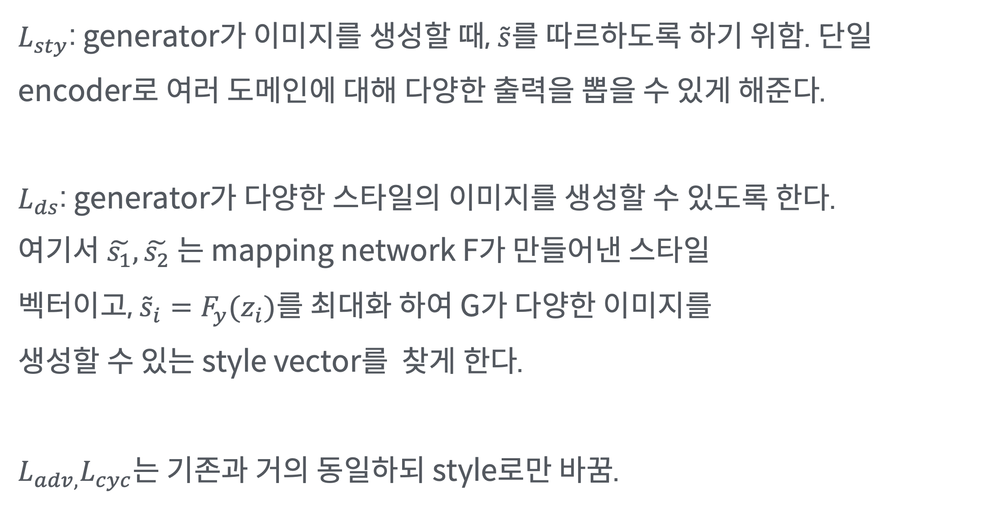
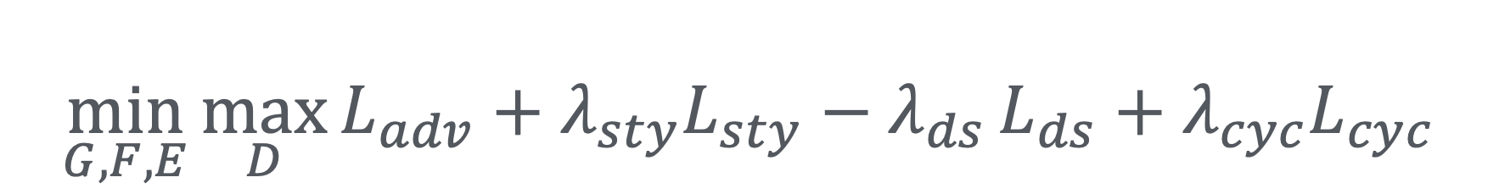
StarGAN v2 (2020)
목적 함수
13.
Distribution Alignment
$${\min_{G, F, E}{\max_{D}{L_{adv}+λ_{sty}L_{sty}−λ}}}_{ds}L_{ds}+λ_{cyc}L_{cyc}$$
$L_{sty}$: generator가 이미지를 생성할 때, $\tilde{s}$를 따르하도록 하기 위함. 단일 encoder로 여러 도메인에 대해 다양한 출력을 뽑을 수 있게 해준다.
$L_{ds}$: generator가 다양한 스타일의 이미지를 생성할 수 있도록 한다. 여기서 $\tilde{s_{1}},\tilde{s_{2}}$ 는 mapping network F가 만들어낸 스타일 벡터이고, ${\tilde{s}}_{i}=F_{y}(z_{i})$를 최대화 하여 G가 다양한 이미지를 생성할 수 있는 style vector를 찾게 한다.
$L_{adv,}L_{cyc}$는 기존과 거의 동일하되 style로만 바꿈.
Choi, Yunjey, et al. "Stargan v2: Diverse image synthesis for multiple domains." Proceedings of the IEEE/CVF Conference on Computer Vision and Pattern Recognition. 2020.

Slide 28
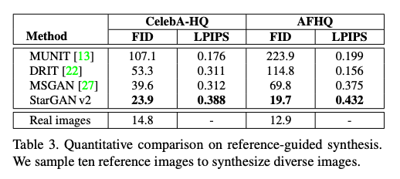
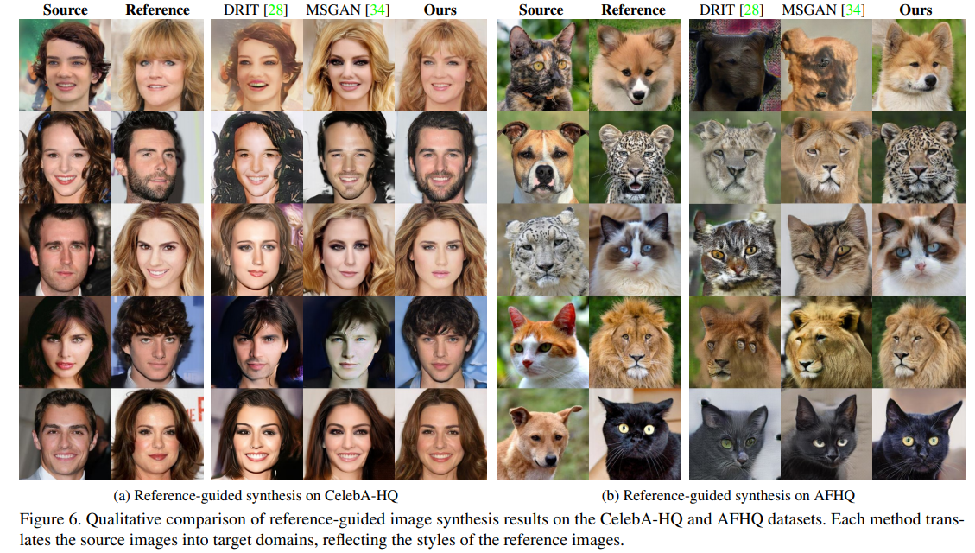
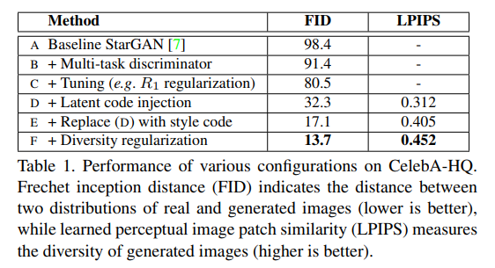
StarGAN v2 (2020)
결과
13.
Distribution Alignment
Choi, Yunjey, et al. "Stargan v2: Diverse image synthesis for multiple domains." Proceedings of the IEEE/CVF Conference on Computer Vision and Pattern Recognition. 2020.

Slide 29
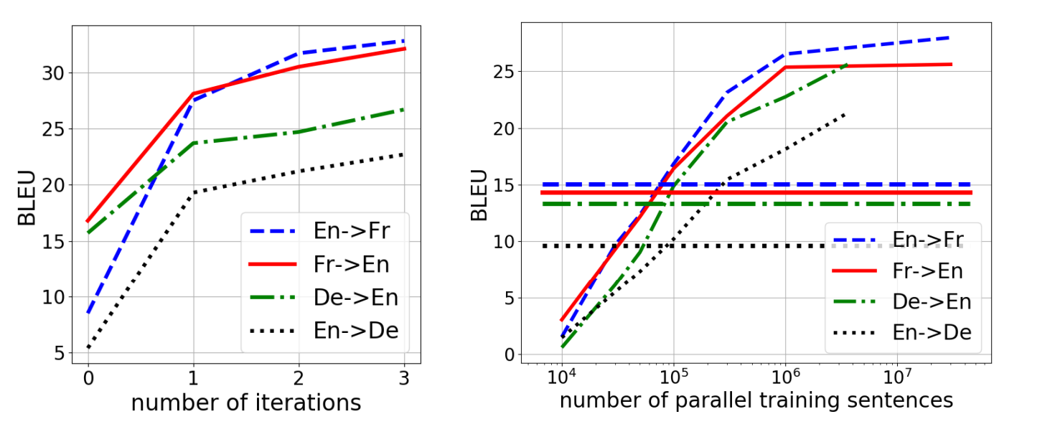
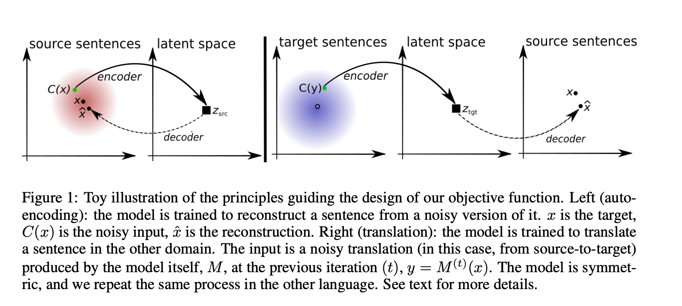
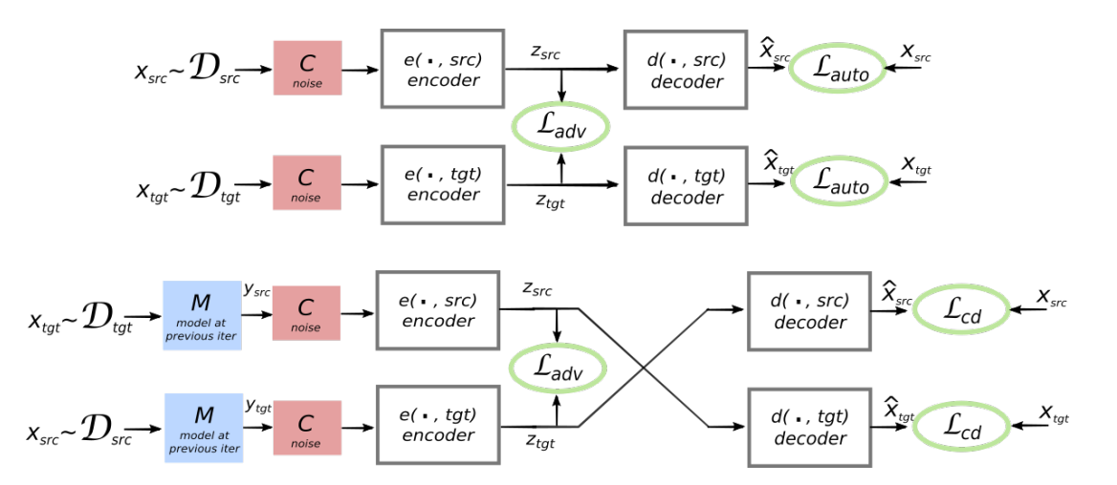
NLP 도메인.
Unsupervised monolingual translation
13.
Distribution Alignment
NLP 도메인의 기계 번역에도 적용할 수 있다! (굳이 pair로 없어도 학습 가능하다!)
Monolingual language models (= marginal matching)
Back translation (= cycle consistency)
Lample, Guillaume, et al. "Unsupervised machine translation using monolingual corpora only." arXiv preprint arXiv:1711.00043 (2017).

Slide 30
[심화학습] 참고하면 좋은 자료들
13.
Distribution Alignment
관련 논문
Isola, Phillip, et al. "Image-to-image translation with conditional adversarial networks." Proceedings of the IEEE conference on computer vision and pattern recognition. 2017.
Zhu, Jun-Yan, et al. "Unpaired image-to-image translation using cycle-consistent adversarial networks." Proceedings of the IEEE international conference on computer vision. 2017.
Kim, Taeksoo, et al. "Learning to discover cross-domain relations with generative adversarial networks." International Conference on Machine Learning. PMLR, 2017.
Yi, Zili, et al. "Dualgan: Unsupervised dual learning for image-to-image translation." Proceedings of the IEEE international conference on computer vision. 2017.
Almahairi, Amjad, et al. "Augmented cyclegan: Learning many-to-many mappings from unpaired data." International Conference on Machine Learning. PMLR, 2018.
Choi, Yunjey, et al. "Stargan: Unified generative adversarial networks for multi-domain image-to-image translation." Proceedings of the IEEE conference on computer vision and pattern recognition. 2018.
Choi, Yunjey, et al. "Stargan v2: Diverse image synthesis for multiple domains." Proceedings of the IEEE/CVF Conference on Computer Vision and Pattern Recognition. 2020.
Lample, Guillaume, et al. "Unsupervised machine translation using monolingual corpora only." arXiv preprint arXiv:1711.00043 (2017).

